Slide 1
Приготовление поварами школьной столовой горячего завтрака
МБОУ «Салаусский многопрофильный лицей»
Балтасинского района РТ

Slide 2
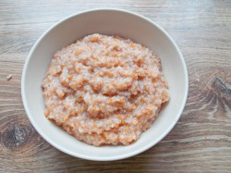
Каша пшеничная со сливочным маслом
Эта каша богата клетчаткой, что способствует здоровью пищеварительной системы, и содержит витамины группы В, железо и другие важные микроэлементы. Каша из пшеничной крупы помогает поддерживать стабильный уровень сахара в крови, улучшать общее здоровье и обеспечивать организм энергией.

Slide 3
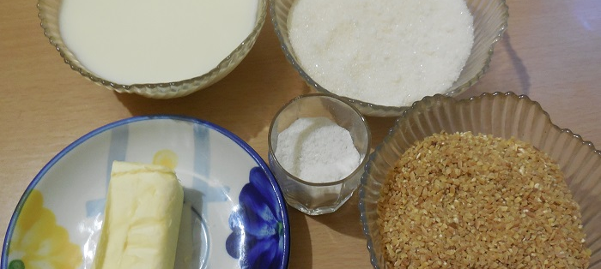
Ингредиенты для приготовления каши:
Крупа пшеничная
Молоко
Масло сливочное
Сахар
Соль

Slide 4
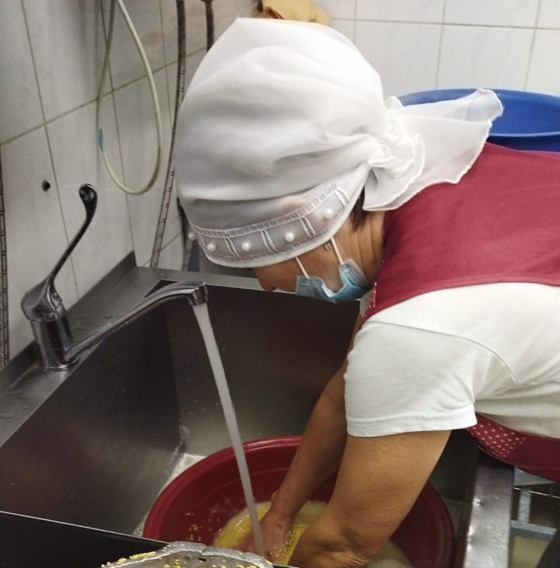
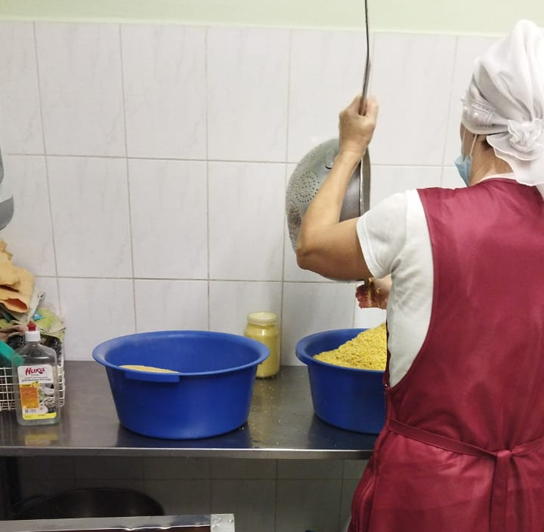
Для начала промывается крупа под проточной водой
Затем сцеживаем крупу через сито

Slide 5
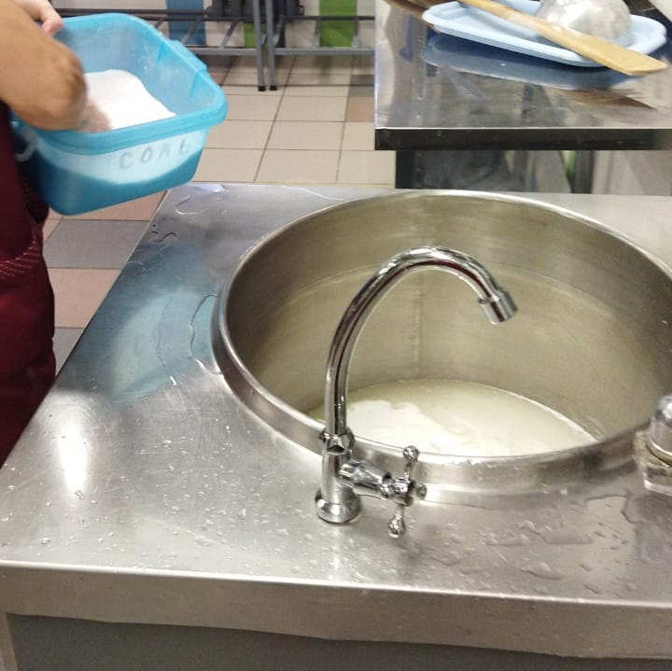
В кастрюлю добавляем молоко, прокипятить, далее сыпем промытую крупу, и добавляем сахар и соль
Хорошо все перемешиваем,
чтобы не образовались комочки в каше

Slide 6
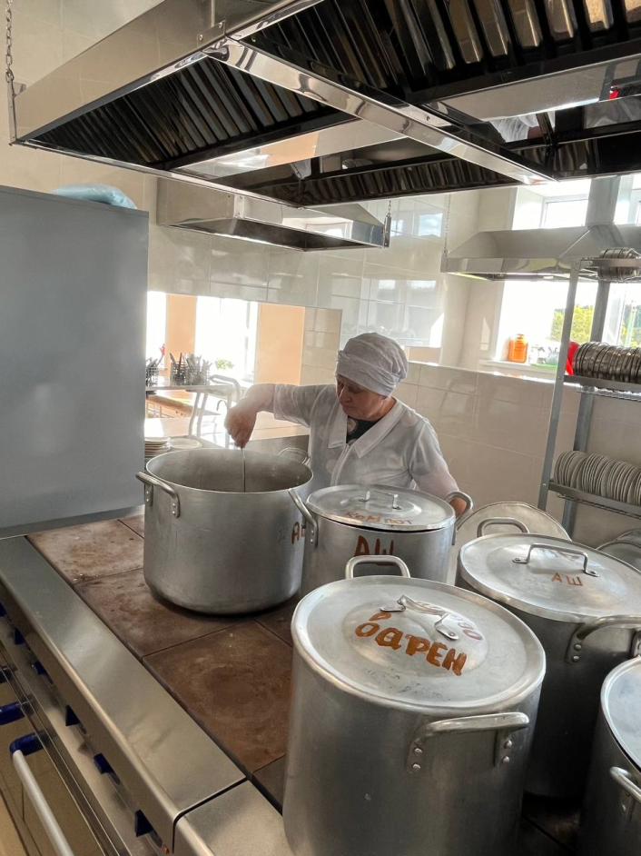
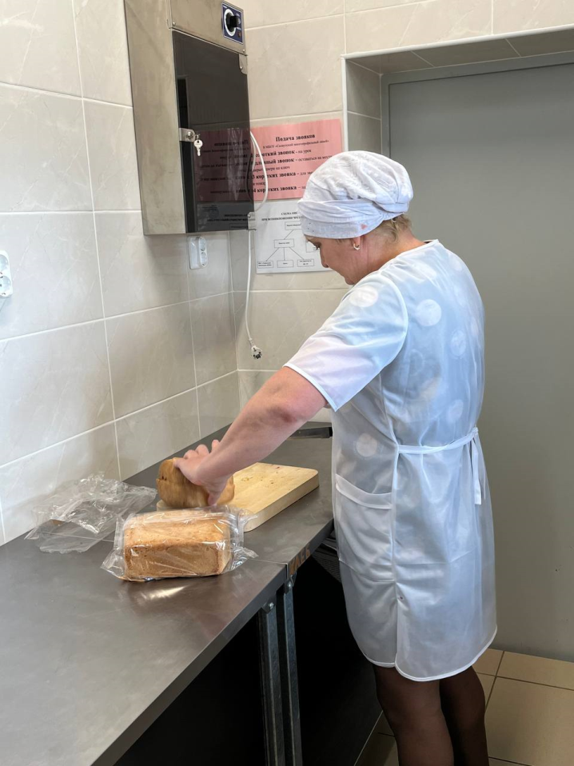
После приготовления каши,
кастрюлю снимаем с плиты,
добавляем сливочное масло

Slide 7
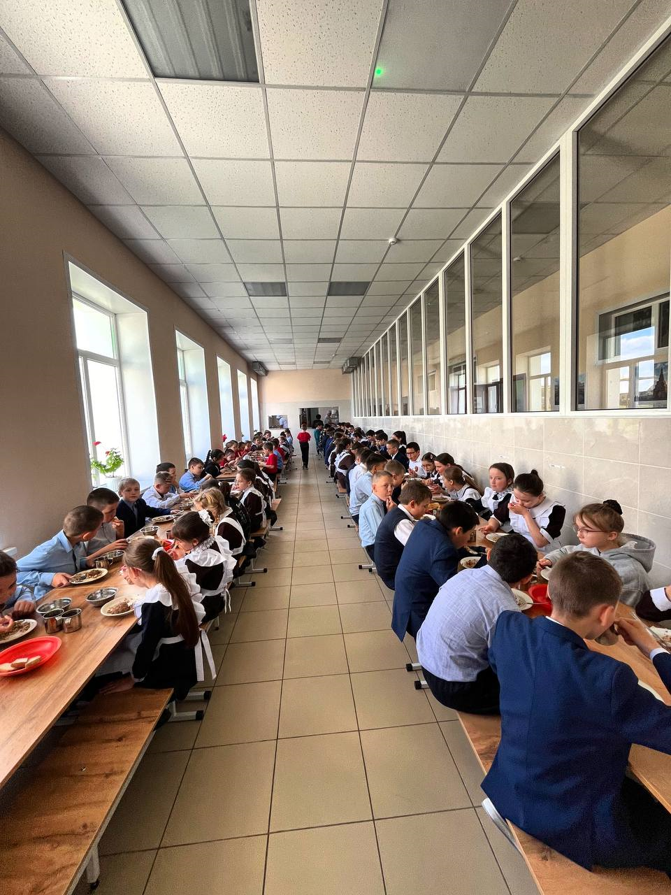
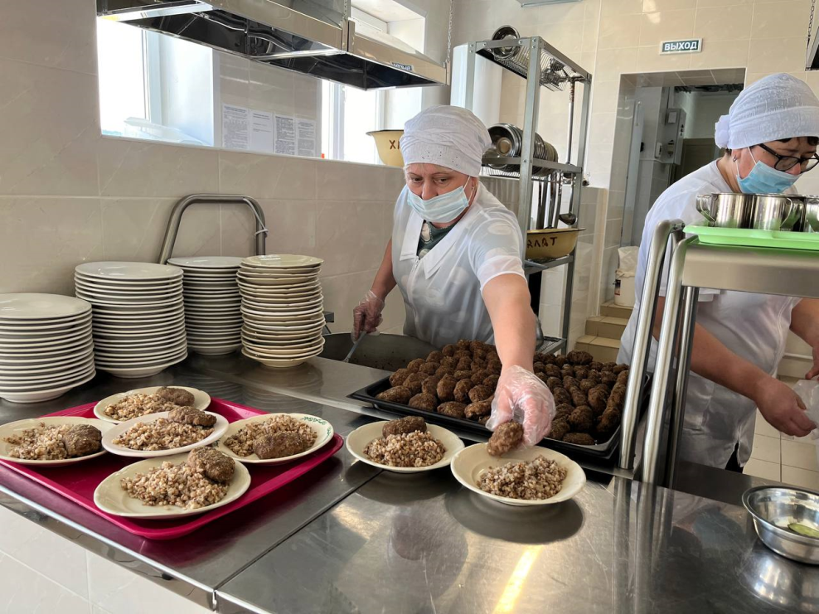
Ребята нашего лицея по достоинству оценили приготовленный завтрак!

Slide 8
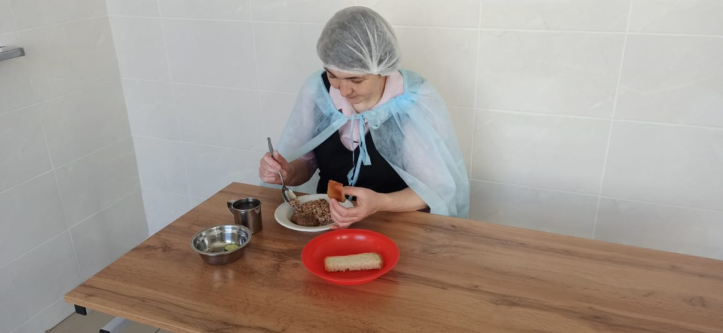
Родительский контроль за качеством питания

Slide 9
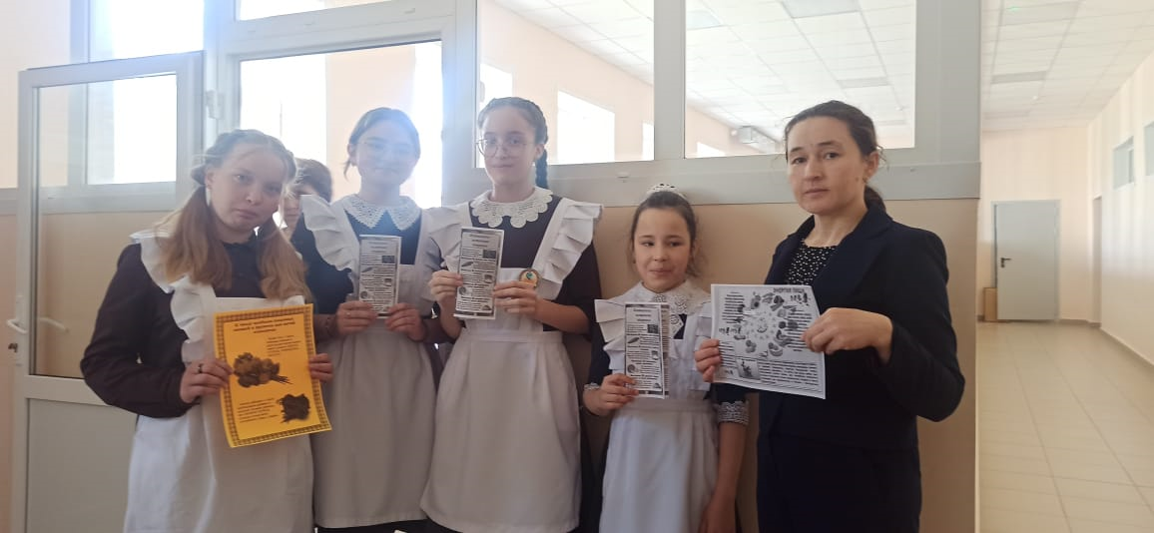
Обучающиеся делятся секретами здорового питания

